Slide 1
O Sole Mio
UP:王优瑄

Slide 2
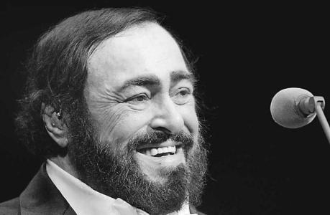
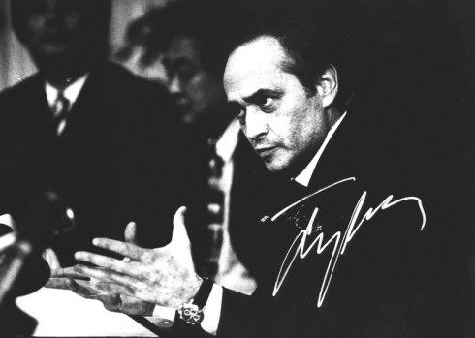
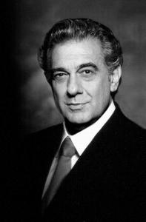

Slide 3
《啊，我的太阳》是一首创作于1898年的那不勒斯歌曲。
被诸如布莱恩亚当斯等流行摇滚艺人演绎，同时是世界三大男高音歌唱家之一帕瓦罗蒂的代表作。
像《啊，我的太阳》这样在全世界广为流行的民歌真是少有，意大利著名歌唱家斯泰方诺、帕瓦罗蒂和卡鲁索演唱过这首歌后，它在20世纪后期成为世界上最风行的民歌。尽管如此，对于《啊，我的太阳》中的“太阳”的所指，人们仍观点不一。有人认为这是卡普阿写的一首情歌，他心目中的爱人就是他的太阳。但也有人持“我的太阳”指的是爱人的笑容这一观点。情人美丽多情的笑容被卡普阿喻为“太阳”，表示忠贞不渝的爱情。

Slide 4
还有一种观点认为此歌表示两兄弟之间的感情，有这样一个故事，说的是两兄弟相依为命，哥哥为了使弟弟得到好的照顾，生活得幸福，就代替弟弟出外受苦挣钱。当哥哥离开家门就要上路时，弟弟为他送行，就以这首歌来表达自己对哥哥的感激。哥哥被他比做自己心目中的太阳。还有的传说更加离奇，说是两兄弟同时钟情于一位多情漂亮的姑娘，两兄弟并没有为夺得美人心而打得头破血流，甚至没有互相吃醋，而是哥哥先做了让步，出门远行，把心目中的太阳——他所钟情的人留给了弟弟；

Slide 5
弟弟含泪为哥哥送行，把这首歌献给了哥哥，尊敬的兄长和心爱的情人被他比做心目中的太阳。任何有关创作《啊，我的太阳》的文字解释也未被卡普阿留下，因此我们对“太阳”究竟所指为何不得而知。

Slide 6
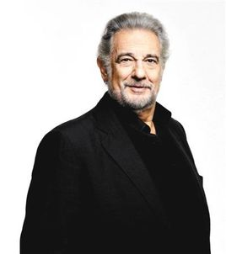
普拉西多·多明戈
出身地：马德里
荣誉：9项格莱美大奖 世界三大男高音之一

Slide 7
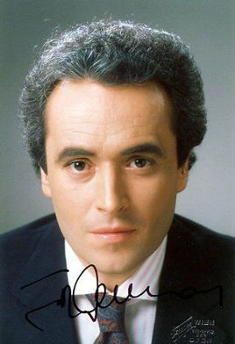
何塞·卡雷拉斯
出生地：巴塞罗那
荣誉：世纪末三大男高音之一

Slide 8
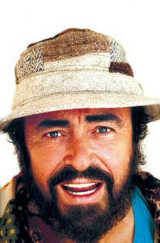
鲁契亚诺·帕瓦罗蒂
出生地：摩德纳
荣誉：1981年，在旧金山演唱威尔第歌剧《阿依达》后，照片登上了《时代》周刊

Slide 9
2001年，获得联合国难民署授予“南森奖章” 。
1992年4月，法国外长罗兰得·杜马斯在巴士底歌剧院授予帕瓦罗蒂骑士荣誉勋章。
1998年，获得联合国任命为“和平使者”。

Slide 10
Che bella cosa e' na jurnata 'e sole
n'aria serena doppo na tempesta!
Pe' ll'aria fresca pare già na festa
Che bella cosa e' na jurnata 'e sole
Ma n'atu sole,
cchiù bello, oje ne'
'O sole mio
sta 'nfronte a te!
'O sole, 'o sole mio
sta 'nfronte a te!
sta 'nfronte a te!
Quanno fa notte e 'o sole se ne scenne,
多么辉煌那灿烂的阳光
暴风雨过去后天空多晴朗
清新的空气令人心仪神旷
多么辉煌那灿烂的阳光
啊你的眼睛闪烁着光芒
仿佛那太阳灿烂辉煌
眼睛闪烁着光芒
仿佛太阳灿烂辉煌
当黑夜来临太阳不再发光
我心中凄凉独自在彷徨
向你的窗口不断的张望
当黑夜来临太阳不再发光
啊你的眼睛闪烁着光芒
仿佛那太阳灿烂辉煌
眼睛闪烁着光芒

Slide 11
Ma n'atu sole,
cchiù bello, oje ne'
'O sole mio
sta 'nfronte a te!
'O sole, 'o sole mio
sta 'nfronte a te!
sta 'nfronte a te!
仿佛太阳灿烂辉煌
仿佛太阳灿烂辉煌
仿佛太阳灿烂辉煌
她的眼睛永远是我心中的最美

